Slide 1
Go-Lang
Dependency Injection
Eko Kurniawan Khannedy

Slide 2

Eko Kurniawan Khannedy
Technical architect at one of the biggest ecommerce company in Indonesia
10+ years experiences
www.programmerzamannow.com
youtube.com/c/ProgrammerZamanNow

Slide 3
Eko Kurniawan Khannedy
Telegram : @khannedy
Facebook : fb.com/ProgrammerZamanNow
Instagram : instagram.com/programmerzamannow
Youtube : youtube.com/c/ProgrammerZamanNow
Telegram Channel : t.me/ProgrammerZamanNow
Email : echo.khannedy@gmail.com

Slide 4
Sebelum Belajar
Go-Lang Modules
Go-Lang RESTful API

Slide 5
Agenda
Pengenalan Dependency Injection
Pengenalan Google Wire
Dependency Injection Secara Manual
Dependency Injection Secara Otomatis

Slide 6
Pengenalan Dependency Injection

Slide 7
Dependency Injection
Dalam pembuatan perangkat lunak, Dependency Injection merupakan sebuah teknik dimana sebuah object menerima object lain yang dibutuhkan (dependencies) ketika pembuatan object itu sendiri
Biasanya object yang menerima dependencies disebut client, proses mengirim dependencies ke object tersebut biasa dibilang inject
Dependency Injection sebenarnya sudah sering sekali kita lakukan, misal membuat object Controller yang membutuhkan dependencies object Service, atau membuat object Service yang membutuhkan dependencies object Repository

Slide 8
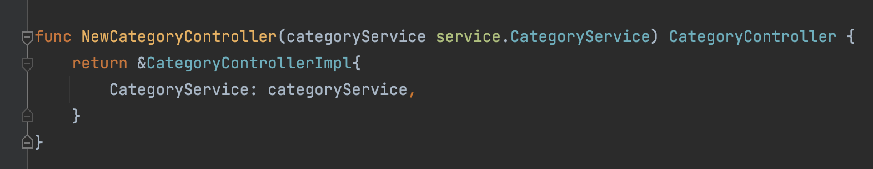
Function Sebagai Constructor (1)
Dalam bahasa pemrograman berorientasi object, ada istilah yang bernama Constructor, yaitu sebuah function yang digunakan ketika sebuah object dibuat
Di Go-Lang, biasanya kita juga membuat sebuah function untuk membuat object, dan ini mirip seperti Constructor tugasnya, yaitu membuat object baru

Slide 9
Function Sebagai Constructor (2)
Biasanya kita akan membuat object dengan memanggil function Constructor tersebut, lalu mengirimkan dependencies yang dibutuhkan pada function Constructor tersebut
Cara seperti ini mudah dilakukan ketika kode program aplikasi kita tidak terlalu besar
Namun saat kode program aplikasi kita semakin besar, akan semakin sulit melakukan hal ini, terutama kita harus tahu urutan object mana yang harus dibuat terlebih dahulu
Oleh karena ini, proses Dependency Injection sebenarnya bisa kita permudah dengan memanfaatkan library

Slide 10
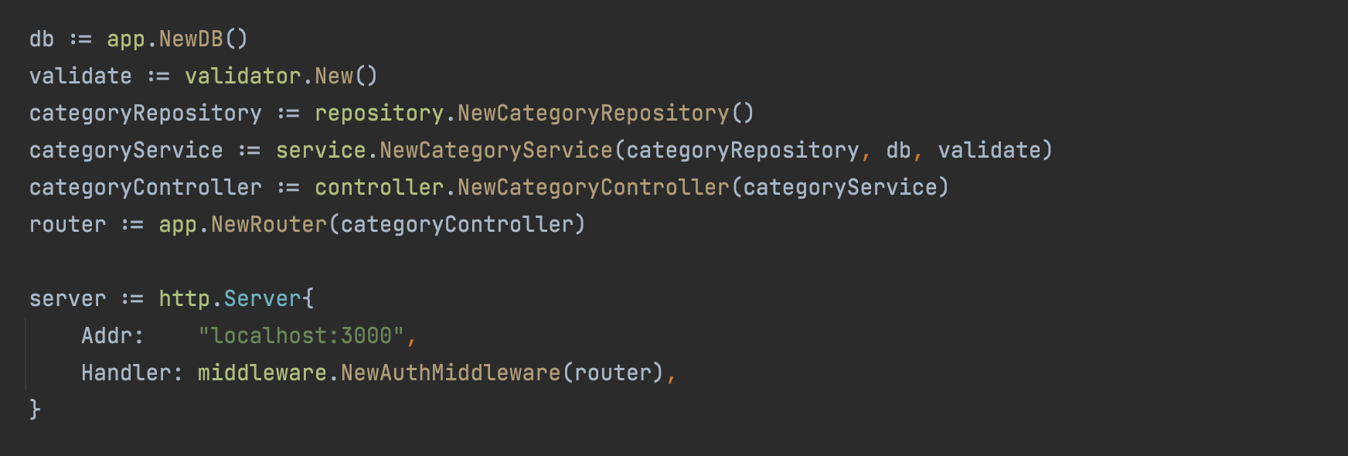
Kode : Manual Dependency Injection

Slide 11
Library Dependency Injection

Slide 12
Library Dependency Injection
Banyak sekali library Dependency Injection yang bisa kita gunakan di Go-Lang, misalnya
https://github.com/google/wire
https://github.com/uber-go/fx
https://github.com/golobby/container
Dan lain-lain

Slide 13
Google Wire
Pada kelas ini, kita akan menggunakan Google Wire sebagai Dependency Injection library nya
Salah satu kenapa Google Wire menjadi pilihan, karena saat ini Google Wire adalah library paling populer untuk melakukan Dependency Injection di Go-Lang
Selain itu, Google Wire merupakan library Dependency Injection yang berbasis compile, artinya kodenya akan di generate, bukan menggunakan reflection
Hal ini membuat Google Wire menjadi cepat, karena hasil kompilasi nya adalah kode yang sudah di generate melakukan Dependency Injection, tanpa perlu menggunakan reflection lagi

Slide 14
Membuat Project

Slide 15
Clone Project Go-Lang RESTful API
https://github.com/ProgrammerZamanNow/belajar-golang-restful-api

Slide 16
Tambah Dependency Google Wire
go get github.com/google/wire

Slide 17
Menginstall Wire

Slide 18
Menginstall Wire
Google Wire membutuhkan aplikasi command line wire untuk melakukan auto generate kode Dependency injection ketika kita nanti membuat kode
Program ini perlu kita install manual di komputer kita dengan perintah : go install github.com/google/wire/cmd/wire@latest
Secara otomatis akan ada file binary di $GOPATH/bin/wire
Agar aplikasi command line wire tersebut bisa diakses, jangan lupa masukkan ke $PATH sistem operasi kita, seperti yang pernah kita lakukan ketika belajar setting $PATH Go-Lang di kelas Go-Lang Dasar

Slide 19
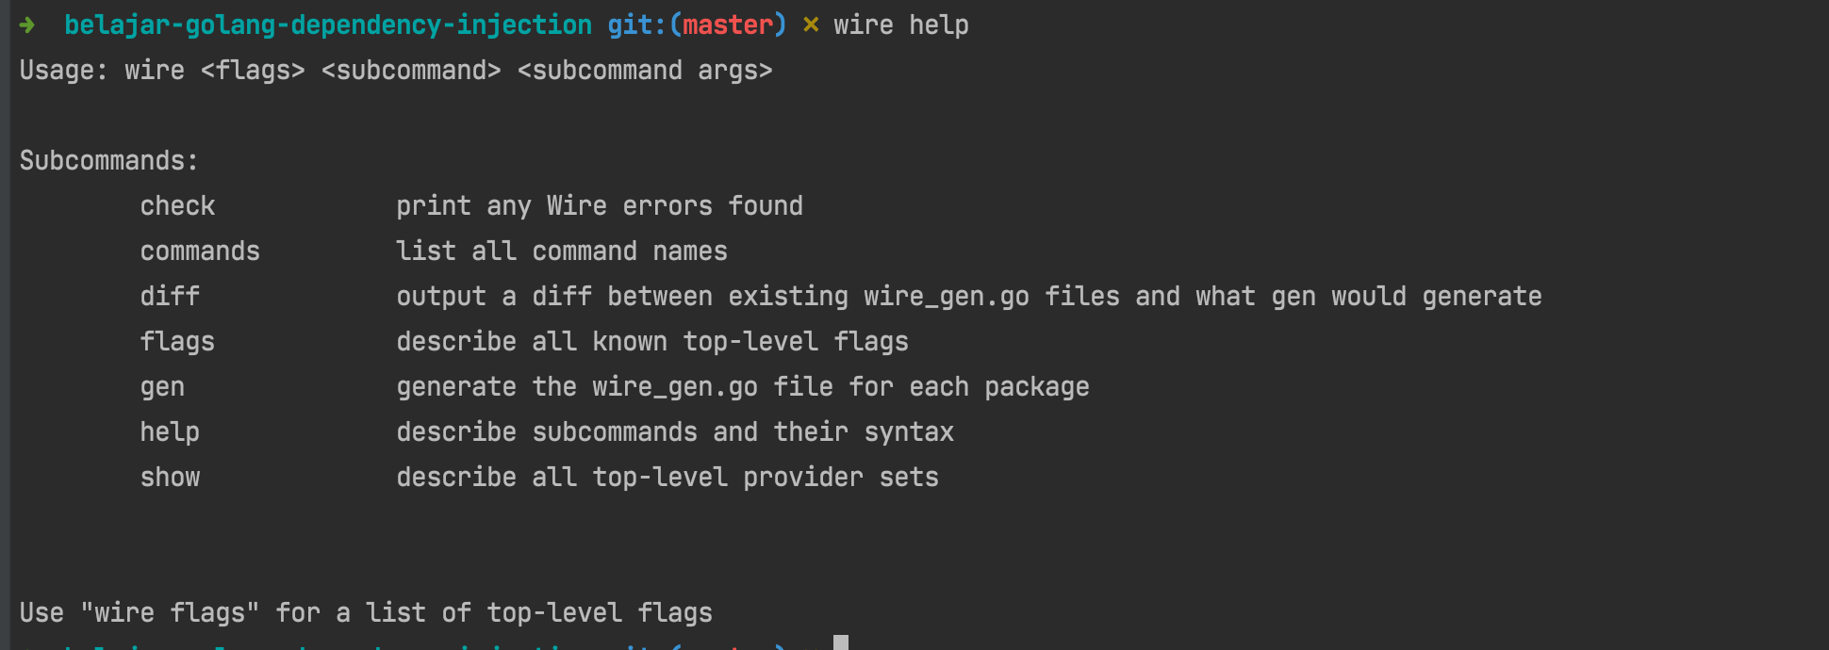
Program Wire

Slide 20
Provider

Slide 21
Provider
Untuk melakukan Dependency Injection, kita perlu buat dalam bentuk function constructor
Dalam Google Wire, function constructor tersebut kita sebut dengan Provider

Slide 22
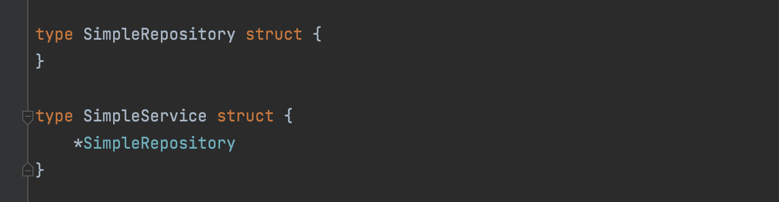
Kode : Struct

Slide 23
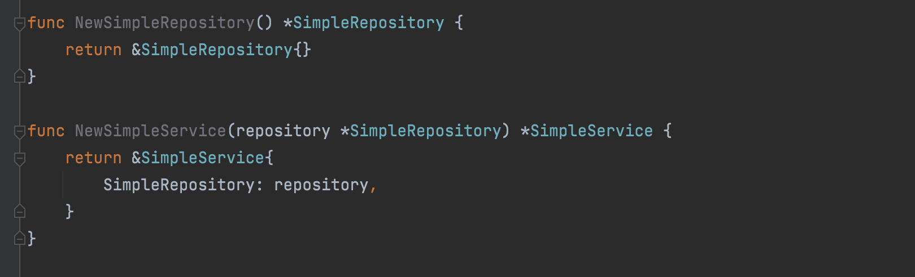
Kode : Provider

Slide 24
Injector

Slide 25
Injector
Setelah kita membuat Provider untuk nanti kita gunakan, selanjutnya kita perlu membuat Injector
Injector sendiri adalah sebuah function constructor, namun isinya berupa konfigurasi yang kita beritahukan ke Google Wire
Injector ini sendiri sebenarnya tidak akan digunakan oleh kode program kita, Injector ini adalah function yang akan digunakan oleh Google Wire untuk melakukan auto generate kode Dependency Injection
Khusus ketika membuat Injector, pada file nya kita perlu tambahkan komentar penanda : go:build wireinject +build wireinject

Slide 26
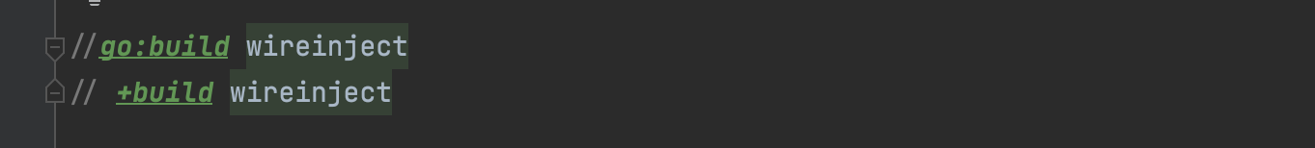
Kode : File Injector

Slide 27
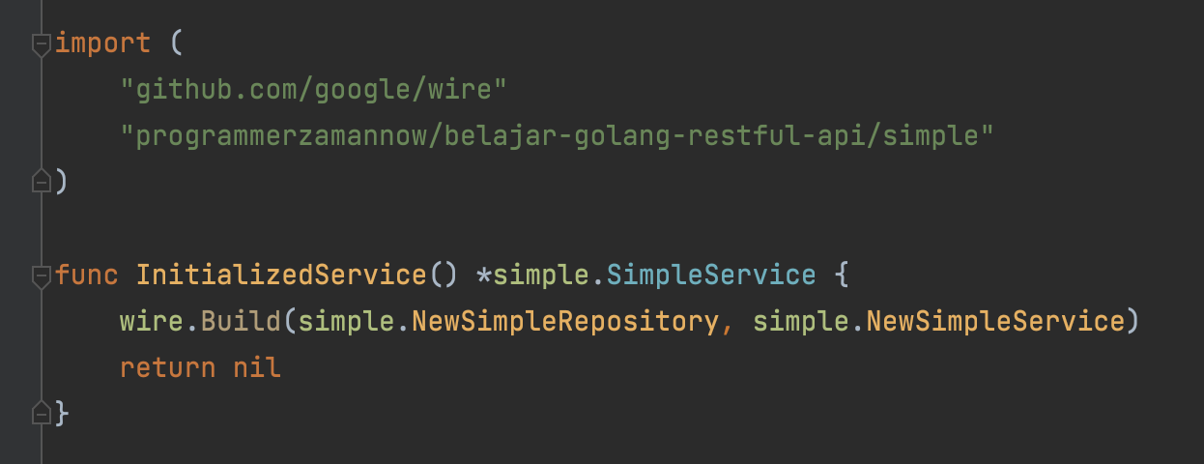
Kode : Injector

Slide 28
Dependency Injection

Slide 29
Dependency Injection
Setelah kita membuat Injector dan Provider, selanjutnya yang perlu kita lakukan adalah menggunakan aplikasi command line Google Wire untuk melakukan auto generate kode Dependency Injection
Kita bisa menggunakan perintah ini untuk melakukan auto generate kode dependency injection : wire gen namapackage
Secara otomatis aplikasi Google Wire akan mencari kode Injector di package tersebut, lalu membuat file wire_gen.go yang isinya adalah kode otomatis dependency injection

Slide 30
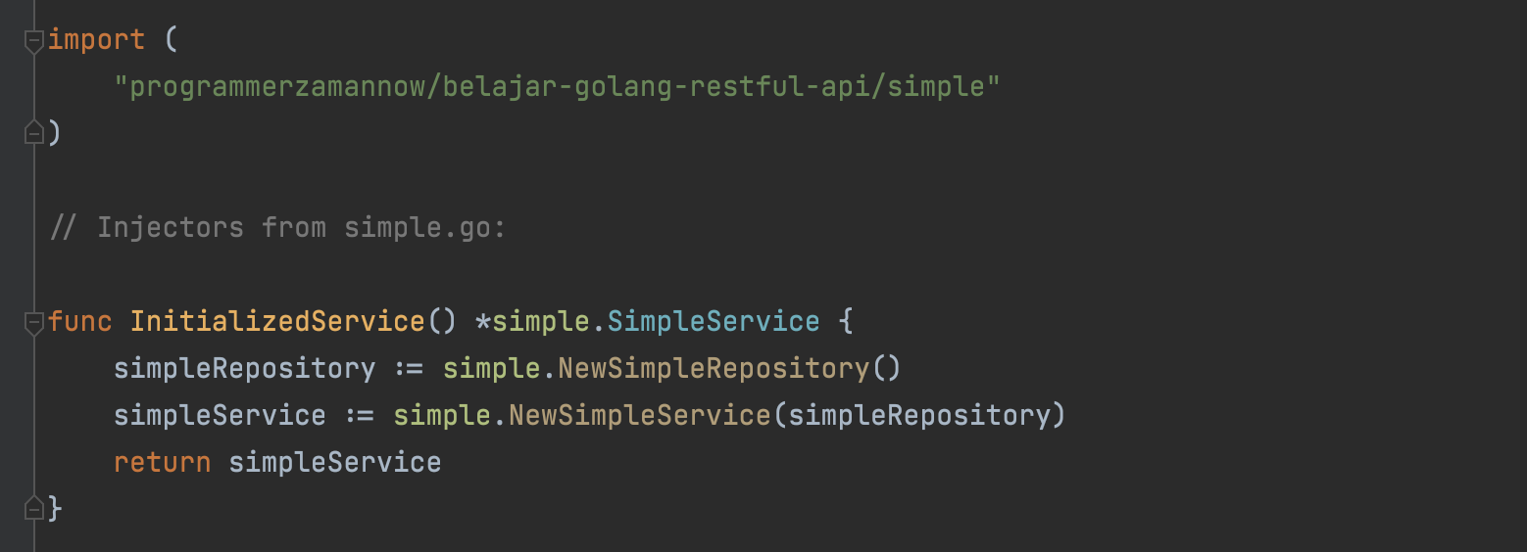
Kode : File wire_gen.go

Slide 31
Error

Slide 32
Error
Google Wire juga bisa mendeteksi jika terjadi error pada Provider kita
Jika terdapat error, secara otomatis akan mengembalikan error ketika kita melakukan dependency injection
Caranya sederhana, kita cukup buat di Provider return value kedua berupa error, dan di Injector nya juga perlu kita tambahkan return value kedua berupa error

Slide 33
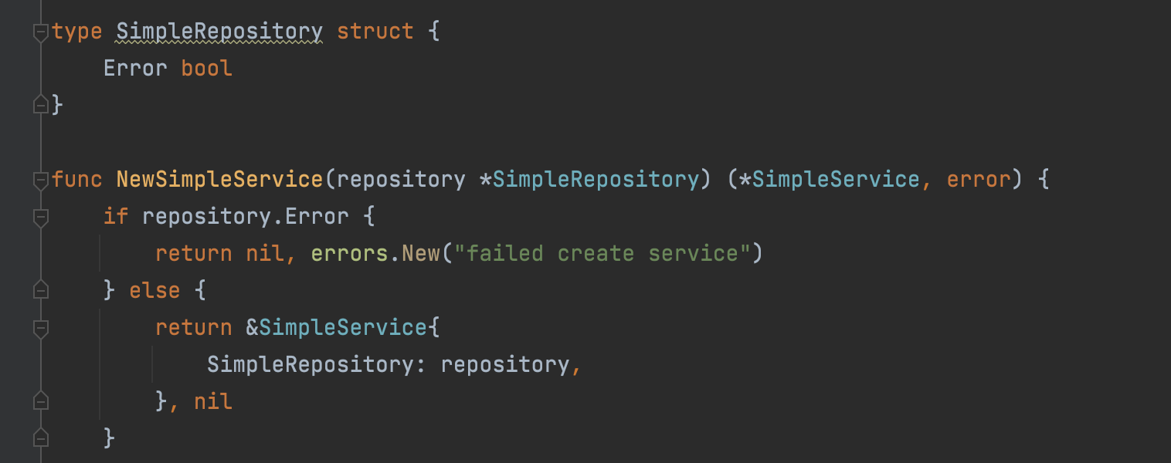
Kode : Provider

Slide 34
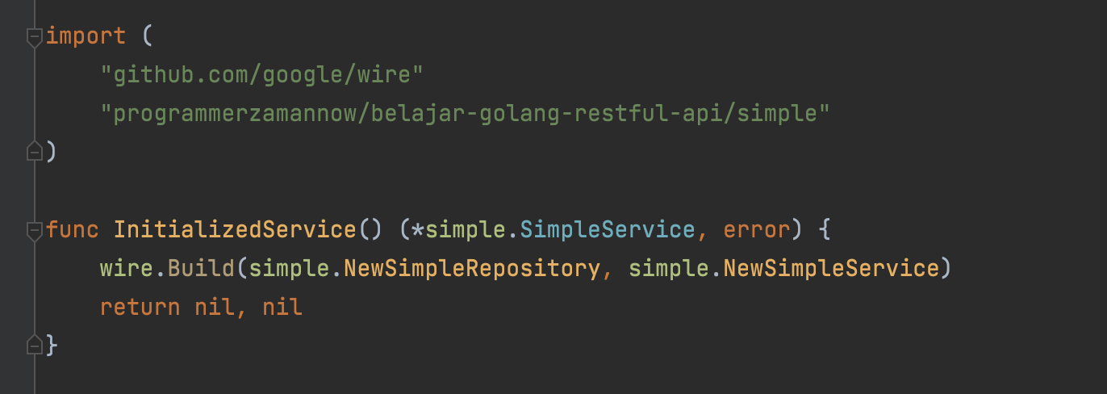
Kode : Injector

Slide 35
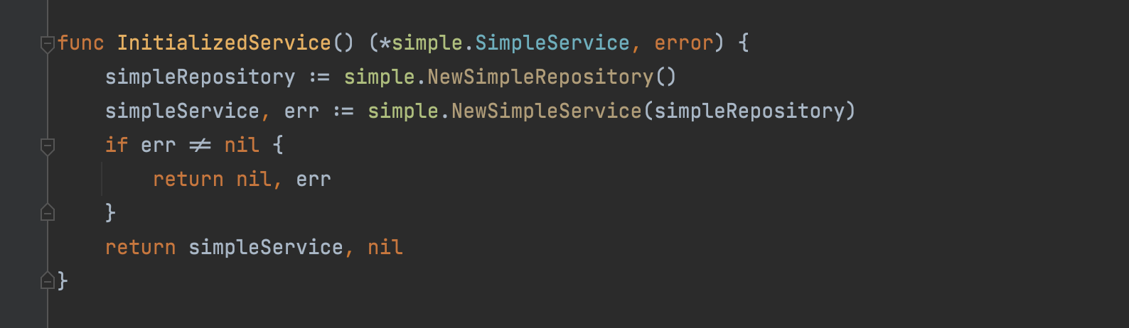
Kode : Hasil Auto Generate

Slide 36
Injector Parameter

Slide 37
Injector Signature
Saat membuat Injector, kadang kita butuh parameter yang dinamis
Dengan Google Wire, kita juga bisa mengirim parameter pada Injector yang akan di generate secara otomatis
Secara otomatis jika ada Provider yang membutuhkan data dengan tipe parameter yang sama, secara otomatis data di parameter akan digunakan

Slide 38
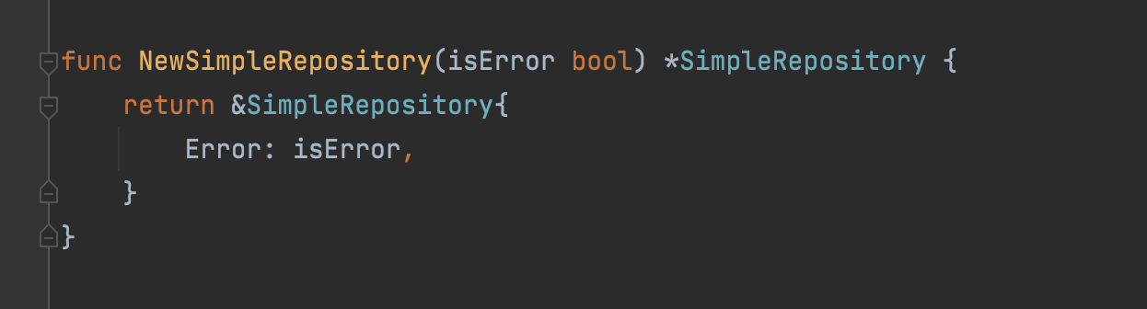
Kode : Provider

Slide 39
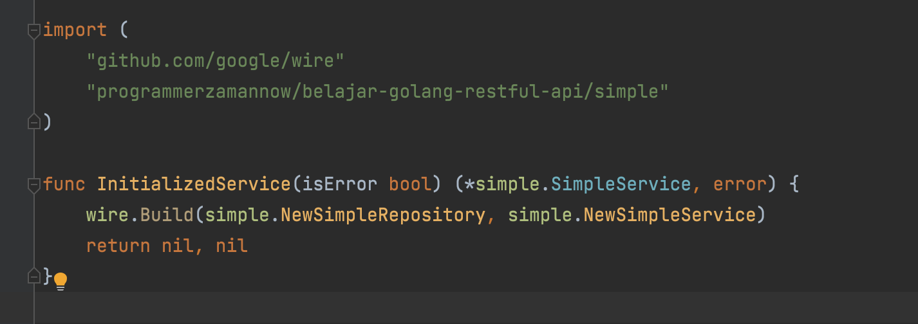
Kode : Injector

Slide 40
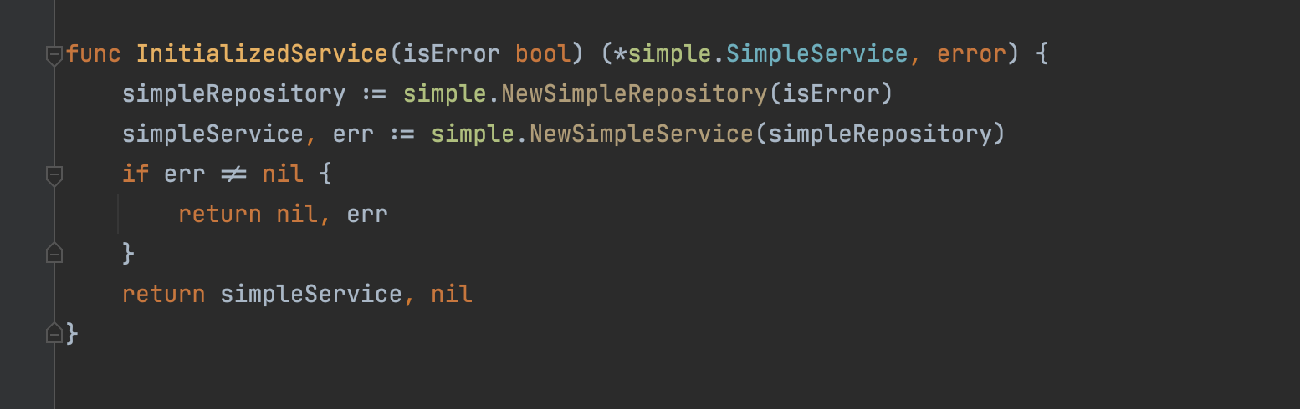
Kode : Hasil Auto Generate

Slide 41
Multiple Binding

Slide 42
Multiple Binding
Saat melakukan dependency injection, kadang ada kasus kita membuat beberapa Provider dengan tipe yang sama
Hal ini akan membuat error proses auto generate kode dependency injection, karena Google Wire tidak mendukung multiple binding dengan tipe yang sama
Pada kasus ini, kita bisa membuat tipe alias untuk multiple binding

Slide 43
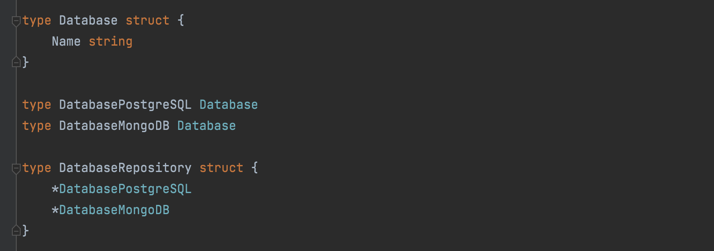
Kode : Struct

Slide 44
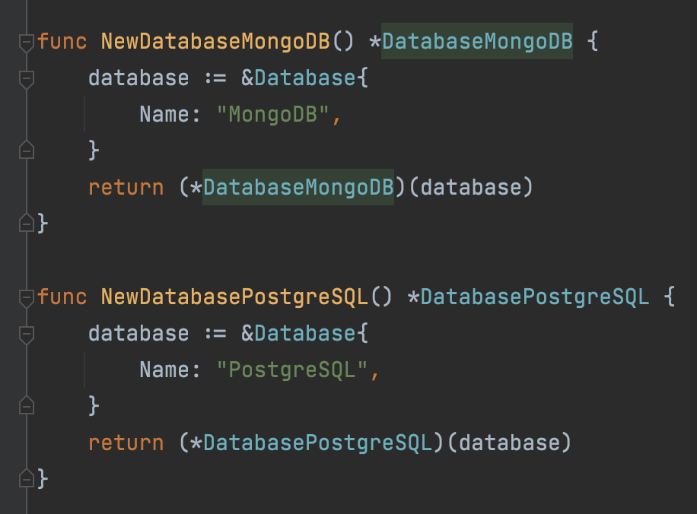
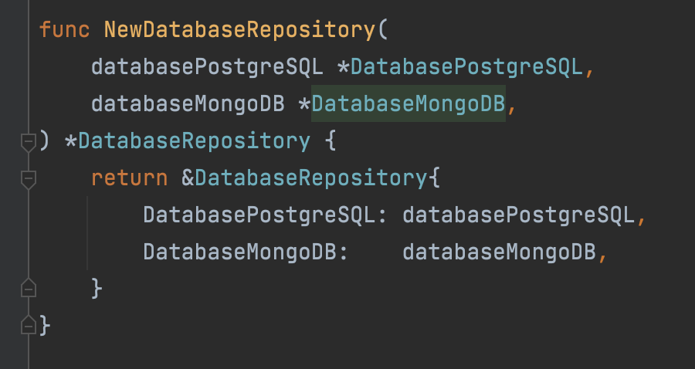
Kode : Provider

Slide 45
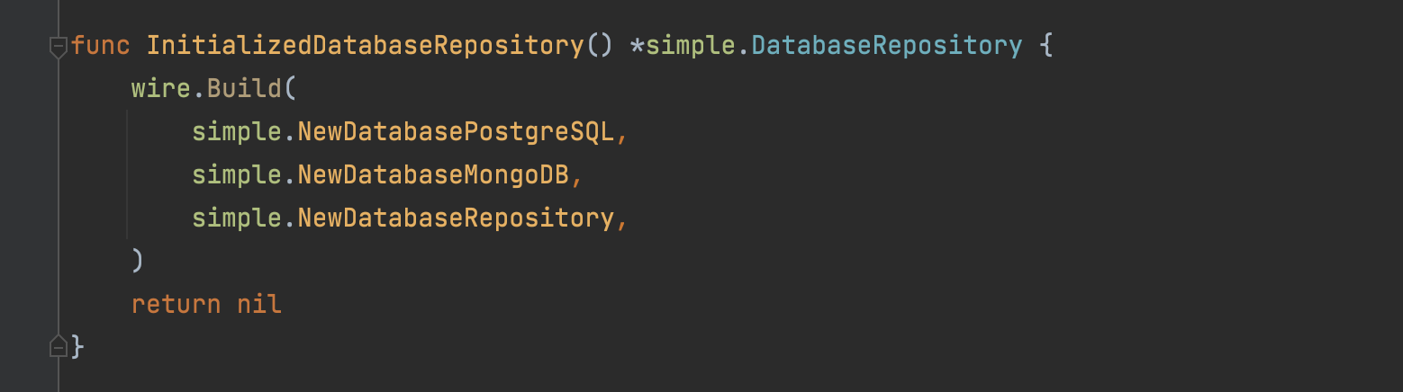
Kode : Injector

Slide 46
Provider Set

Slide 47
Provider Set
Google Wire memiliki fitur yang bernama Provider Set, fitur ini digunakan untuk melakukan grouping Provider
Provider Set sangat berguna ketika kode program kita sudah banyak, dan Providernya sudah banyak, sehingga akan lebih mudah untuk dibaca ketika kita grouping data Provider nya

Slide 48
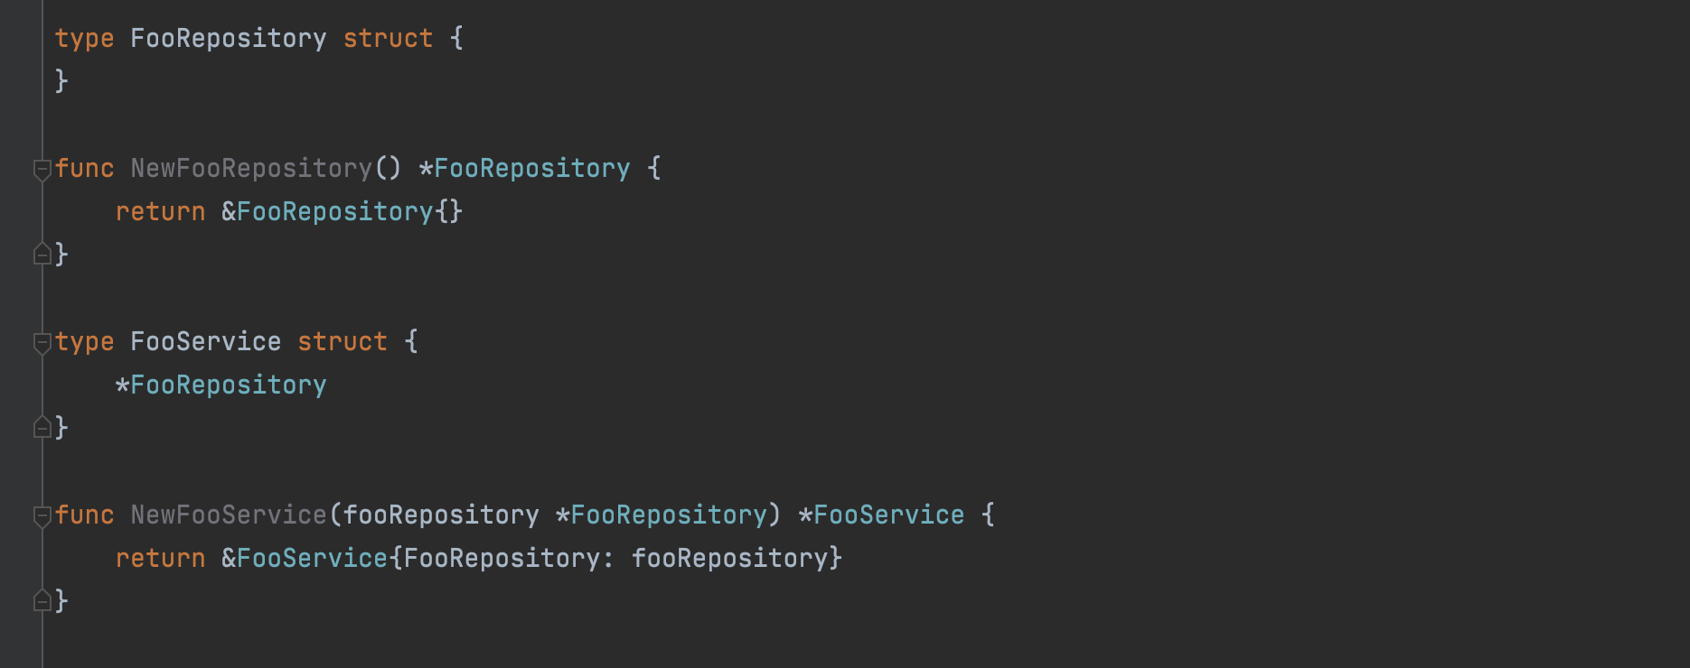
Kode : Foo

Slide 49
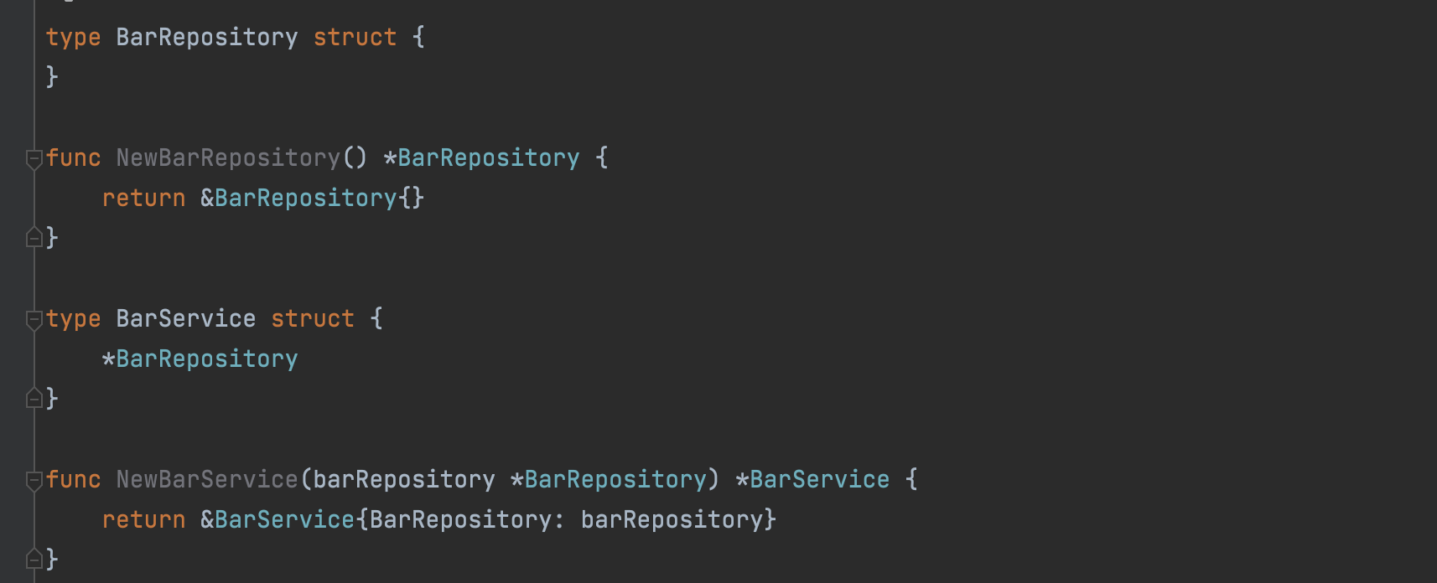
Kode : Bar

Slide 50
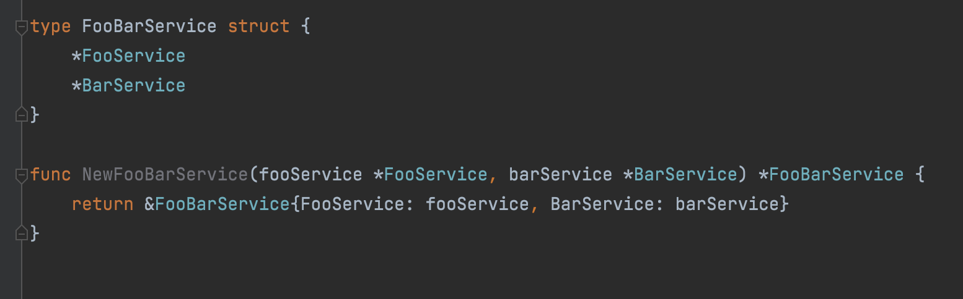
Kode : Foo Bar

Slide 51
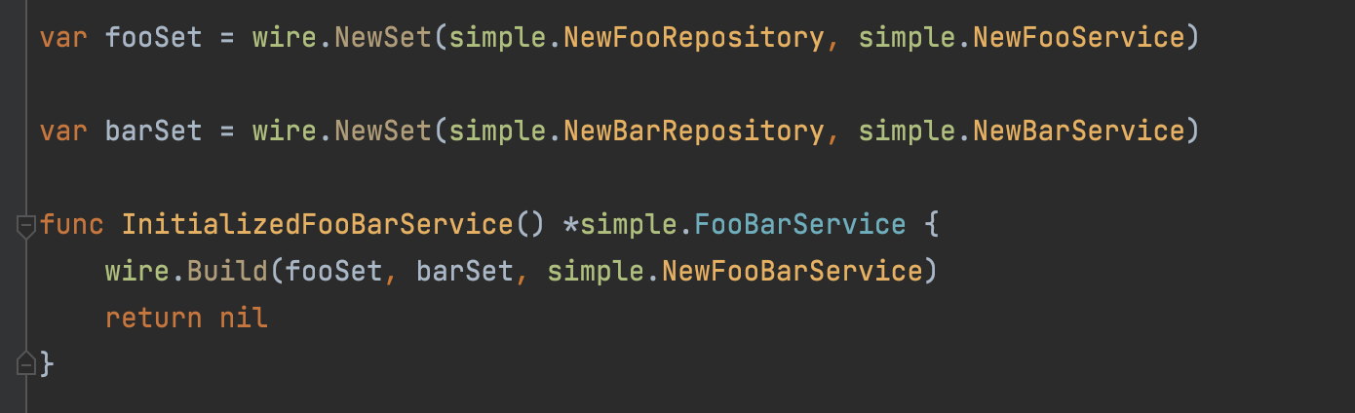
Kode : Provider Set

Slide 52
Binding Interface

Slide 53
Binding Interface
Dalam pembuatan aplikasi, sering sekali kita biasanya menggunakan Interface sebagai kontrak struct
Secara default, Google Wire akan menggunakan tipe data asli untuk melakukan dependency injection, jadi jika terdapat parameter berupa Interface, dan tidak ada Provider yang mengembalikan Interface tersebut, maka akan dianggap error
Pada kasus ini, kita bisa memberi tahu ke Google Wire, jika kita ingin melakukan binding interface, yaitu memberi tahu untuk sebuah interface akan menggunakan provider dengan tipe apa

Slide 54
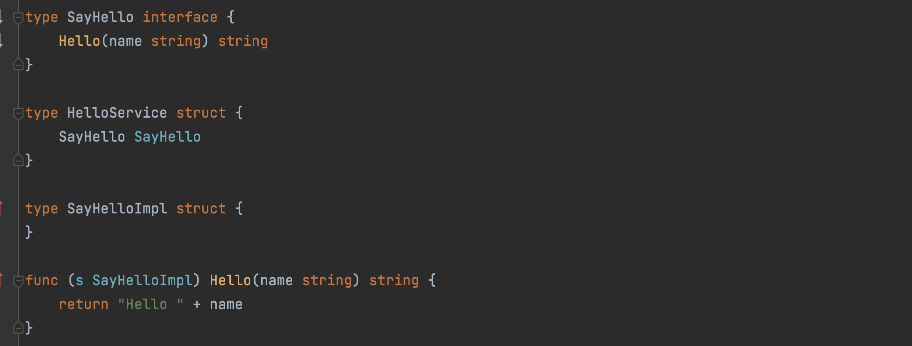
Kode : Interface

Slide 55
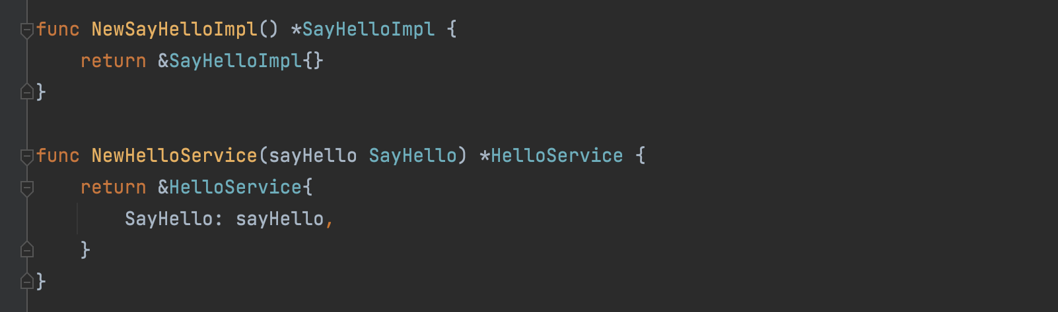
Kode : Provider

Slide 56
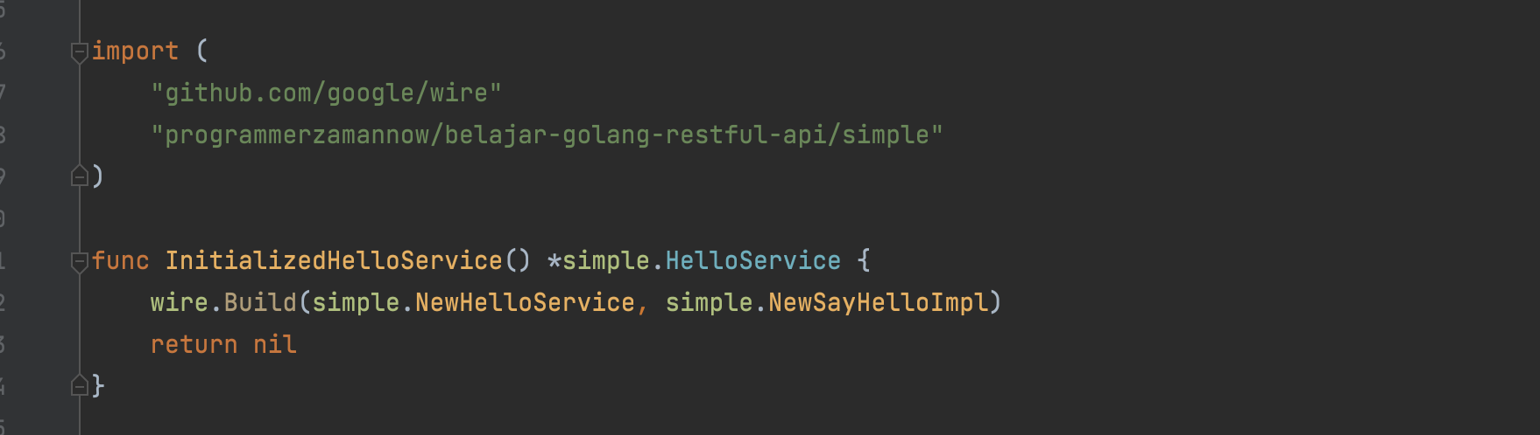
Kode : Injector Salah

Slide 57
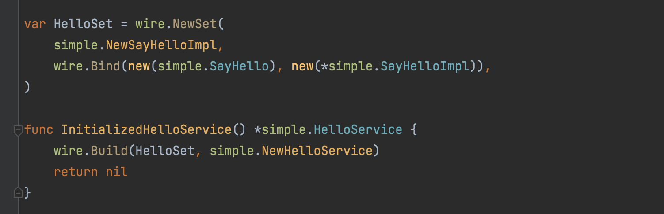
Kode : Injector

Slide 58
Struct Provider

Slide 59
Struct Provider
Kita juga bisa membuat Struct Provider, yaitu Struct yang bisa kita jadikan sebagai Provider
Secara otomatis Struct yang kita sebutkan akan menjadi Provider
Dan kita juga bisa melakukan dependency injection terhadap field yang terdapat didalam Struct tersebut, kita cukup menyebutkan field mana yang akan di inject, atau jika ingin melakukan injection ke semua field, kita bisa gunakan karakter * (bintang)

Slide 60
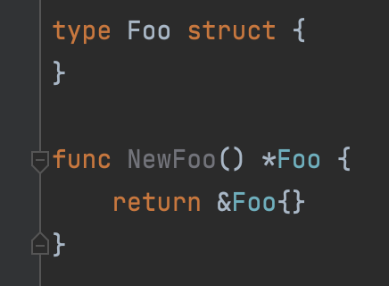
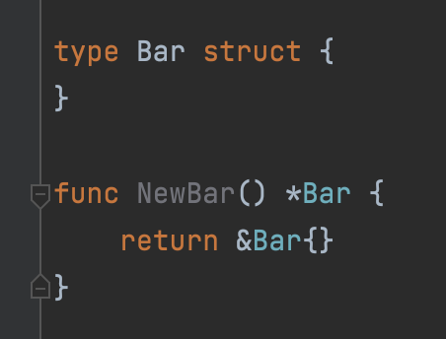
Kode : Provider

Slide 61
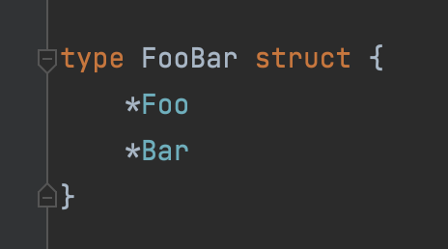
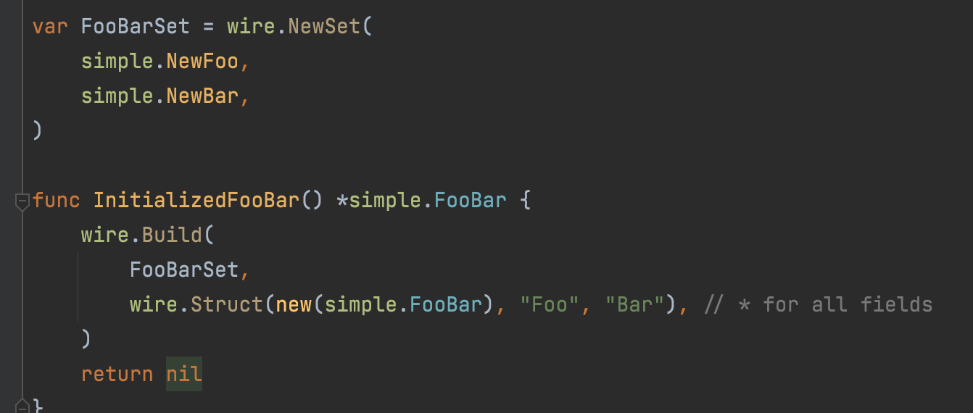
Kode : Struct Provider

Slide 62
Binding Values

Slide 63
Binding Values
Kadang ada kasus dimana kita ingin melakukan dependency injection terhadap value yang sudah ada, tanpa harus membuat Provider terlebih dahulu
Untuk kasus seperti, kita bisa langsung sebutkan value dari objectnya, tanpa menggunakan Provider

Slide 64
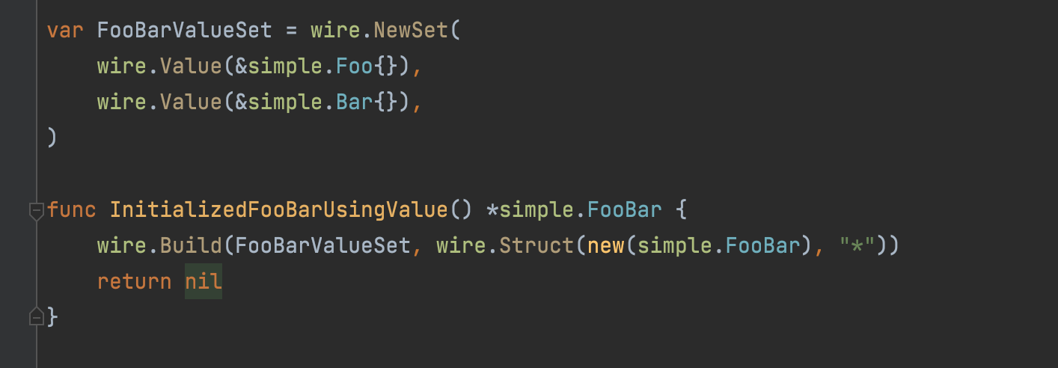
Kode : Injector

Slide 65
Interface Value
Seperti di awal sudah dijelaskan, bahkan Google Wire akan melakukan dependency injection sesuai tipe data Provider nya
Pada kasus jika kita ingin menggunakan value berupa Interface, maka kita perlu melakukan Interface Binding seperti yang sudah dibahas
Atau ada cara yang lebih mudah, kita bisa binding value sekaligus menyebutkan interface yang digunakan oleh value tersebut

Slide 66
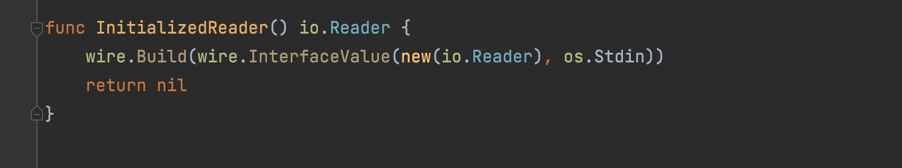
Kode : Injector Interface Value

Slide 67
Struct Field Provider

Slide 68
Struct Field Provider
Google Wire juga mendukung pembuatan Provider dari Field sebuah Struct
Misal pada kondisi kita ingin menggunakan sebuah Field dari Struct untuk dijadikan dependency untuk Provider lain

Slide 69
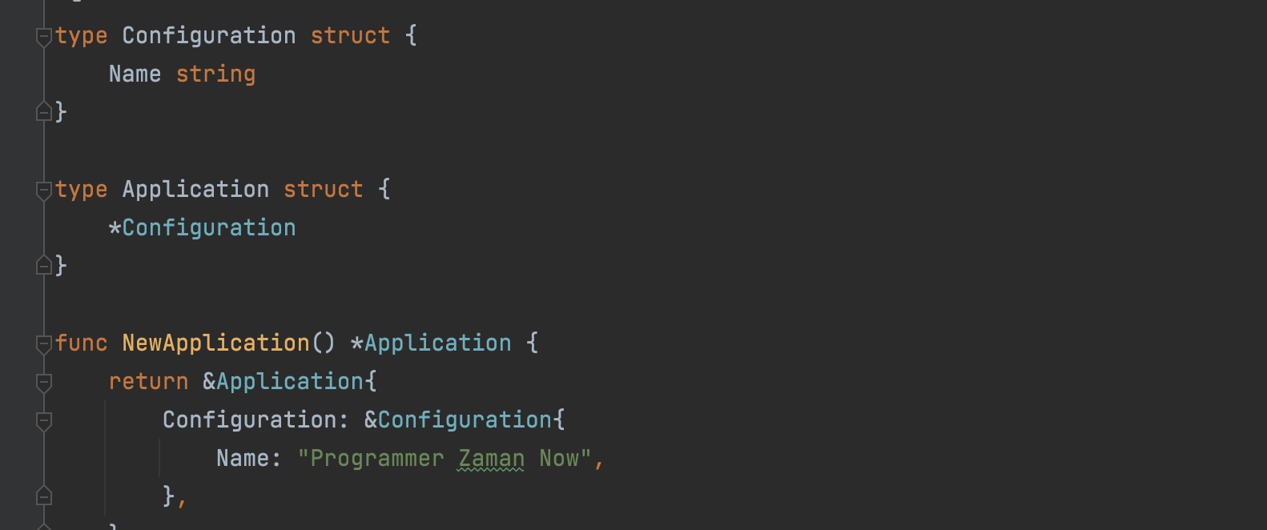
Kode : Provider

Slide 70
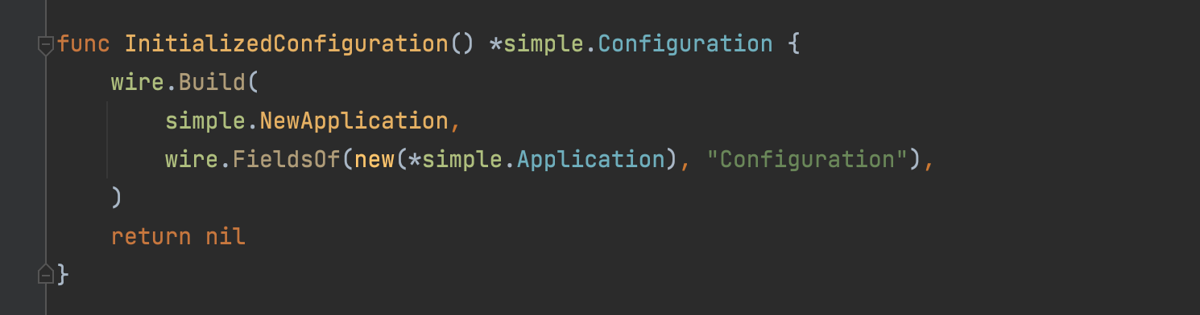
Kode : Injector

Slide 71
Cleanup Function

Slide 72
Cleanup Function
Jika Provider membuat object yang membutuhkan proses cleanup (pembersihan) setelah object dibuat, maka pada provider kita bisa mengembalikan closure
Closure secara otomatis akan dipanggil dalam proses cleanup oleh Google Wire

Slide 73
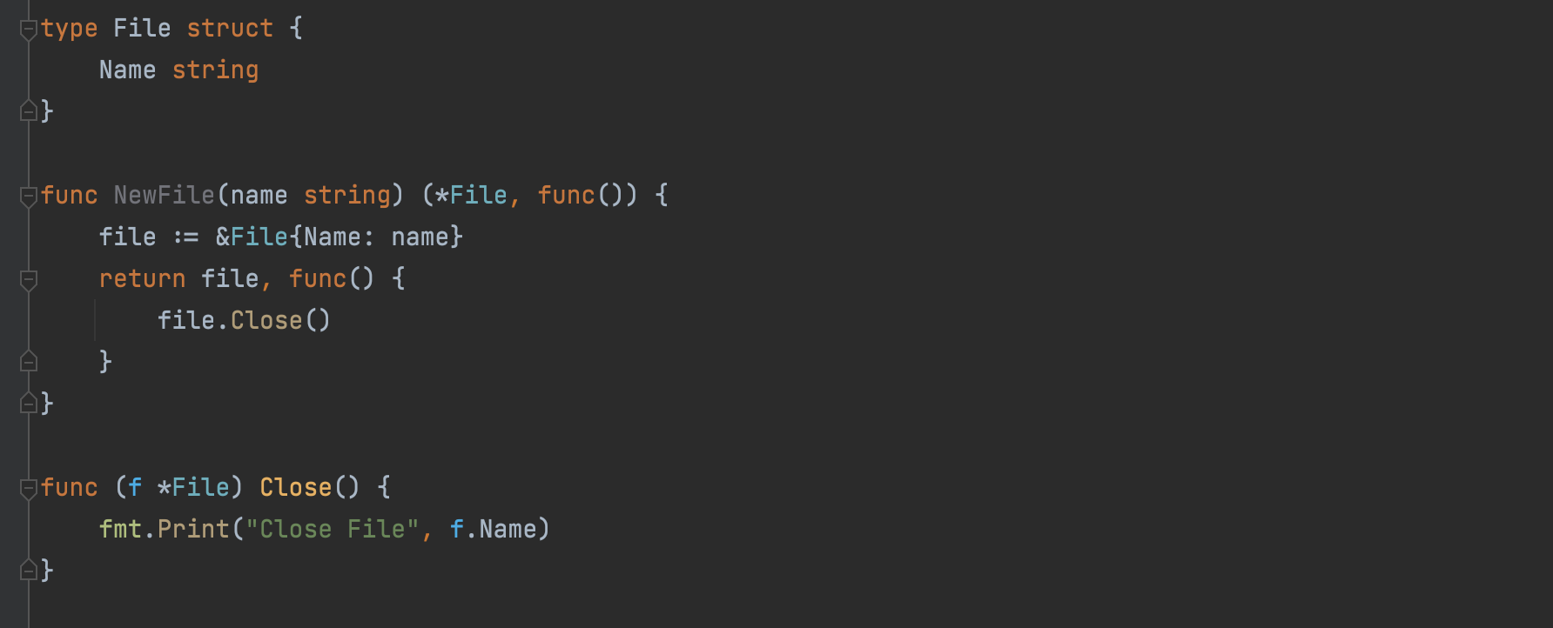
Kode : Provider File

Slide 74
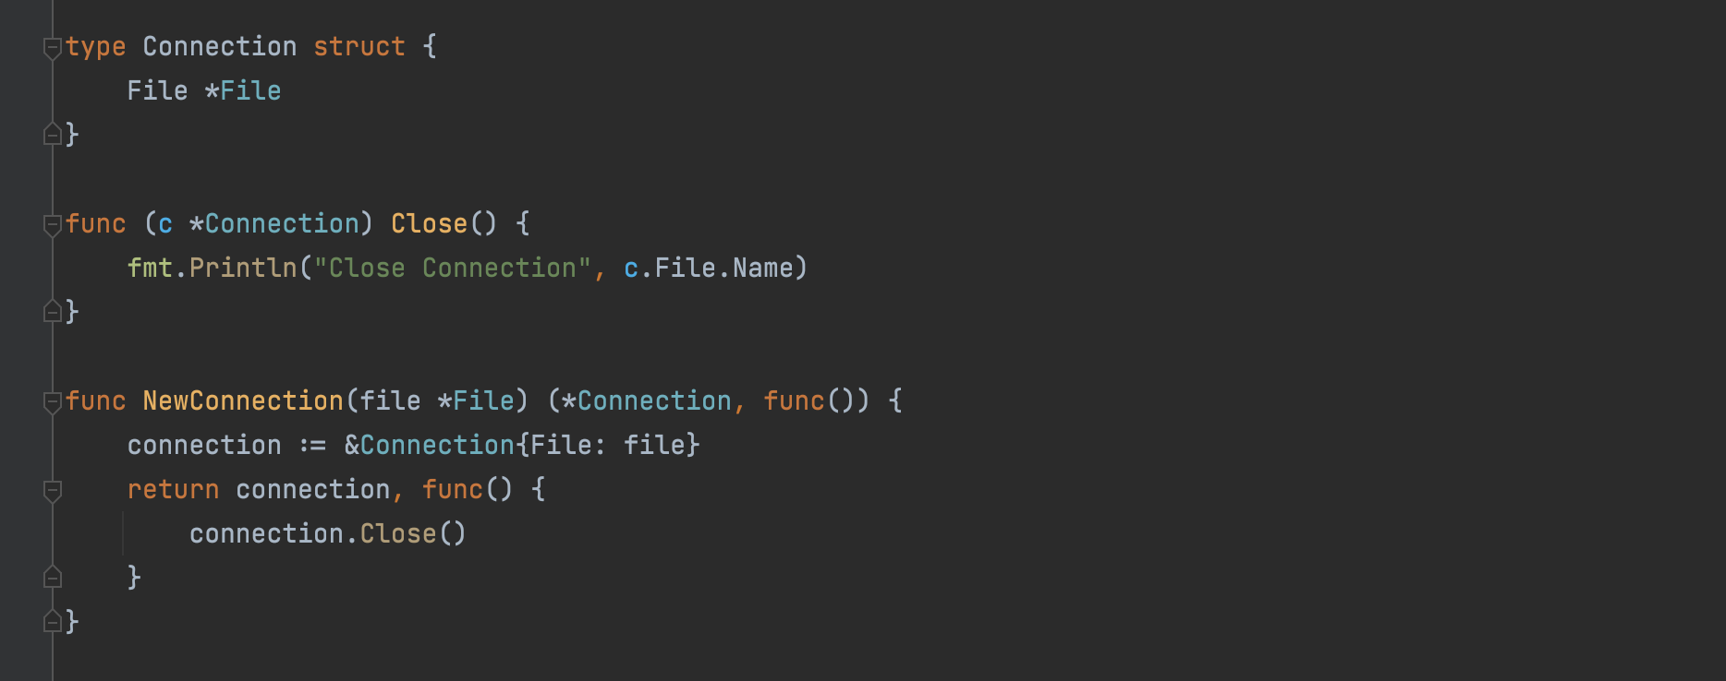
Kode : Provider Connection

Slide 75
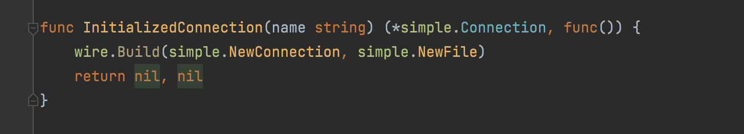
Kode : Injector

Slide 76
Dependency Injection di
RESTful API

Slide 77
Materi Selanjutnya

Slide 78
Materi Selanjutnya
Belajar Framework dan Library Go-Lang
Studi Kasus Membuat Aplikasi menggunakan Go-Lang

